Slide 1
MDSD Projekt AutoIt und C#
Von
Raul Borchert und Dennis Weyrauch

Slide 2
Gliederung
Einleitung
Vorgehen und Modell
Was ist AutoIt?
Demonstration
Aufbau des Generators
Demonstration der DSL
Demonstration des Validators
Notes:
Vorgehen: Modellierung der Referenzprogramme.
UML Zeigen

Slide 3
Einleitung
Vorgehen wie in der Vorlesung kennengelernt.
Modellierung der Referenzprogramme.
Notes:
Vorgehen: Modellierung der Referenzprogramme.
UML Zeigen

Slide 4
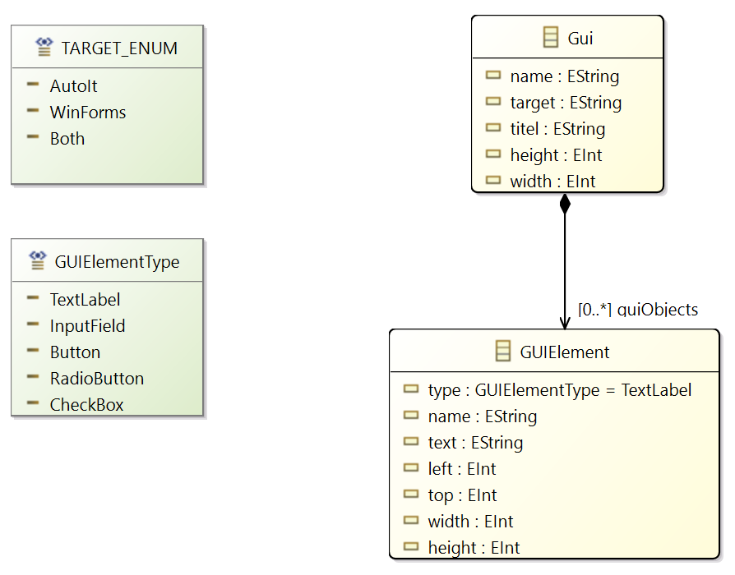
Einleitung
Notes:
Vorgehen: Modellierung der Referenzprogramme.
UML Zeigen
Jeder hat zuerst sein Referenzprogramm geschrieben.
Anschließend versucht beide Programme in einen individuellen und einen generierten teil aufzuteile
Dies geschieht durch zwei verschiedene Dateien callbacks_NAME.ENDUNG genGUI_NAME.ENDUNG

Slide 5
Einleitung
Vorgehen wie in der Vorlesung kennengelernt.
Modellierung der Referenzprogramme.
Erstellung der Referenzprogramme.
Aufteilung in generierten und individuellen Code.
Erstellung der DSL.
Implementierung der jeweiligen Codegeneratoren.
Implementierung des Validators.
Notes:
Jeder hat zuerst sein Referenzprogramm geschrieben.
beide Programme in einen individuellen und einen generierten teil aufzuteile
Dies geschieht durch zwei verschiedene Dateien callbacks_NAME.ENDUNG genGUI_NAME.ENDUNG

Slide 6

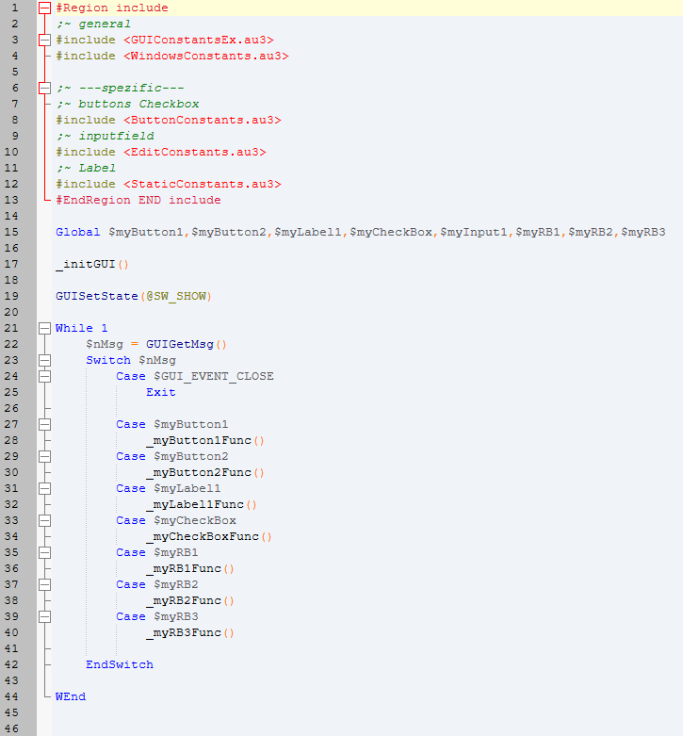
AutoIt
AutoIt ist eine Skriptsprache.
Freeware
Einsatz für Windows Automatisierung.
Erstellung von EXE Dateien möglich.
Die Syntax ist BASIC ähnlich.
Kein Callback Support.

Slide 7
Demonstration
Aufbau des Generators
Besonderheit: Variable Generierung der Parameter Höhe und Breite
Demonstration der DSL
Demonstration des Validators
Notes:
Jeder hat zuerst sein Referenzprogramm geschrieben.
beide Programme in einen individuellen und einen generierten teil aufzuteile
Dies geschieht durch zwei verschiedene Dateien callbacks_NAME.ENDUNG genGUI_NAME.ENDUNG

Slide 8
MDSD Projekt AutoIt und C#

